Slide 1
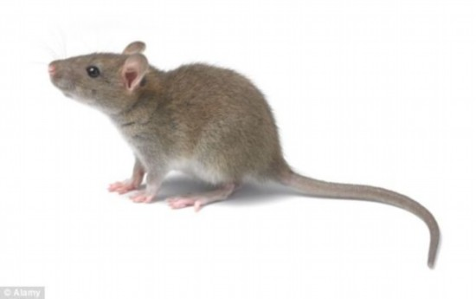
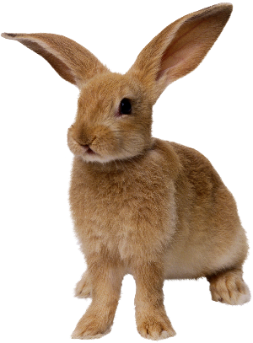
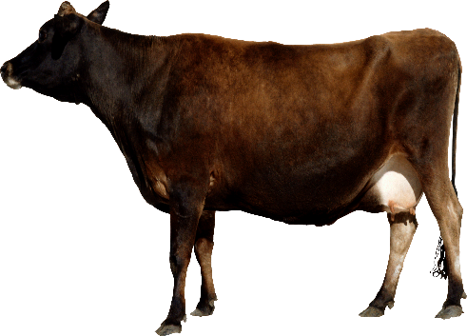
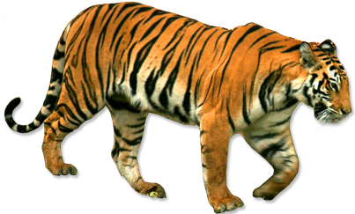
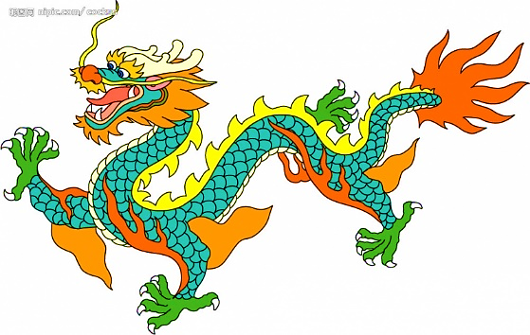
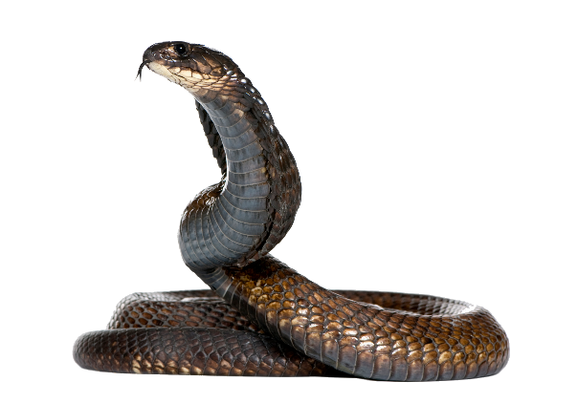
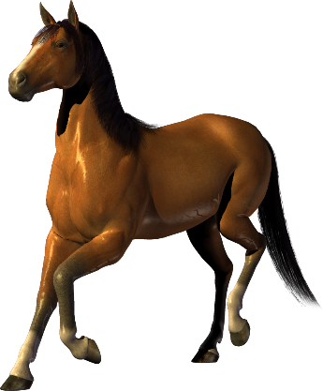
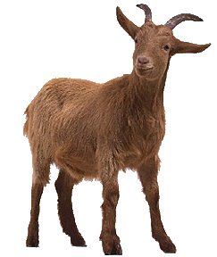
虎
兔
虎
牛
鼠
虎
鼠
牛
虎
兔
龍
蛇
馬
羊
龍
馬
龍
馬
龍
蛇
馬
羊

Slide 2
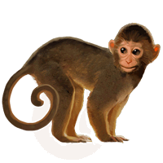
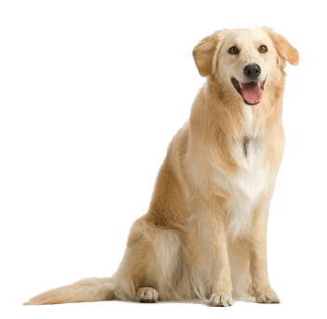
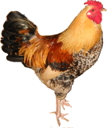
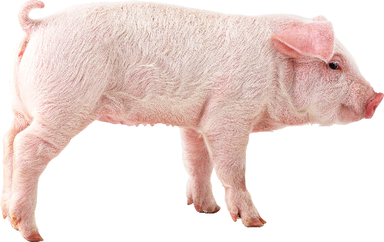
猴
狗
雞
豬
雞
豬
雞
豬
猴
狗
雞
豬
猴
狗
雞
豬
雞
豬
雞
豬
猴
狗
雞
豬

Slide 3
虎
兔
虎
牛
鼠
虎
鼠
牛
虎
兔
龍
蛇
馬
羊
龍
馬
龍
馬
龍
蛇
馬
羊

